Slide 1
Generative Adversarial Network 敵対的生成ネットワーク
担当：王志鵬

Slide 2
1.GAN
1.1 GAN の原理
1.2 Generator と Discriminato
1.3 訓練過程と最適化
1.3 二つの証明
2.DCGANとCycleGANの紹介
3.GANのコード解析と実装

Slide 3
1.GAN
1.1 GAN の原理
1.2 Generator と Discriminatoｒ
1.3 訓練過程と最適化
1.3 二つの証明

Slide 4
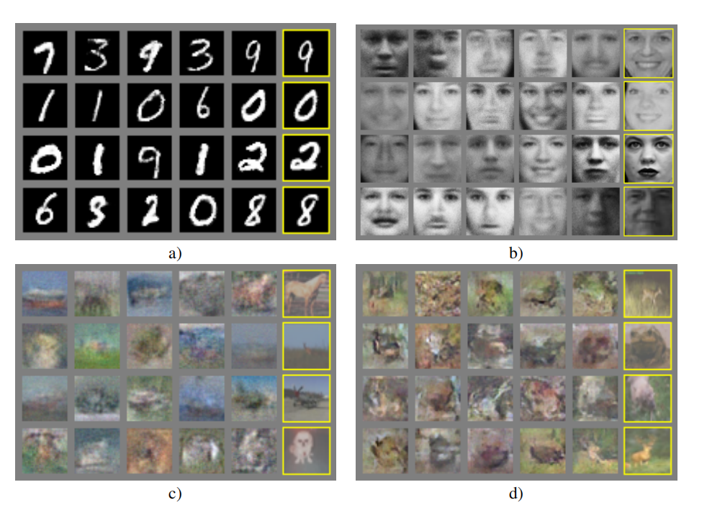

Slide 5
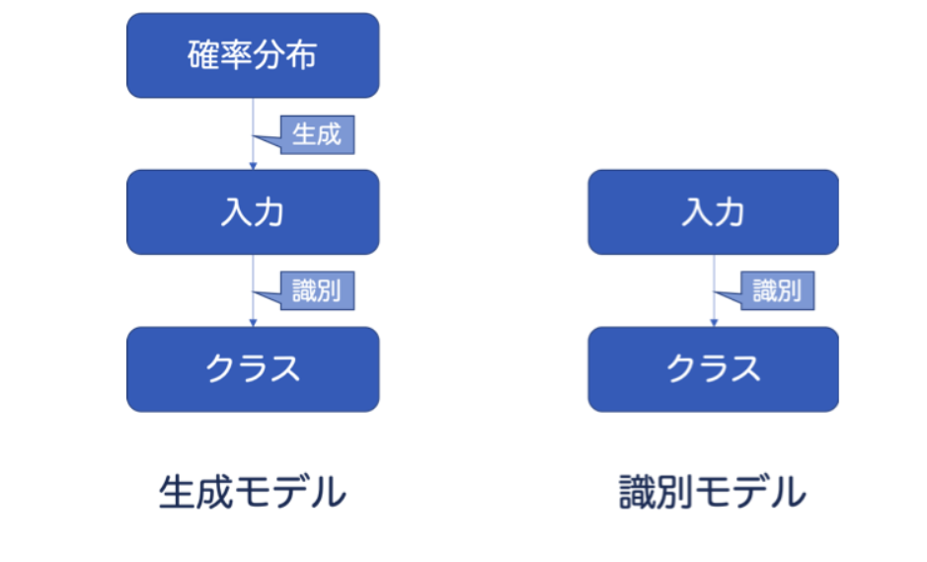
確率の考え方を用いた機械学習のモデルは、大きく「識別モデル」と「生成モデル」の2つに分類されます

Slide 6
1.1 GANの原理
2014年にIan Goodfellow氏に発表された
論文Generative Adversarial Networks
https://arxiv.org/abs/1406.2661
Generator（生成ネットワーク）とDiscriminator（識別ネットワーク）の２つのネットワークから構成されており、互いに競い合わせることで精度を高めていく

Slide 7
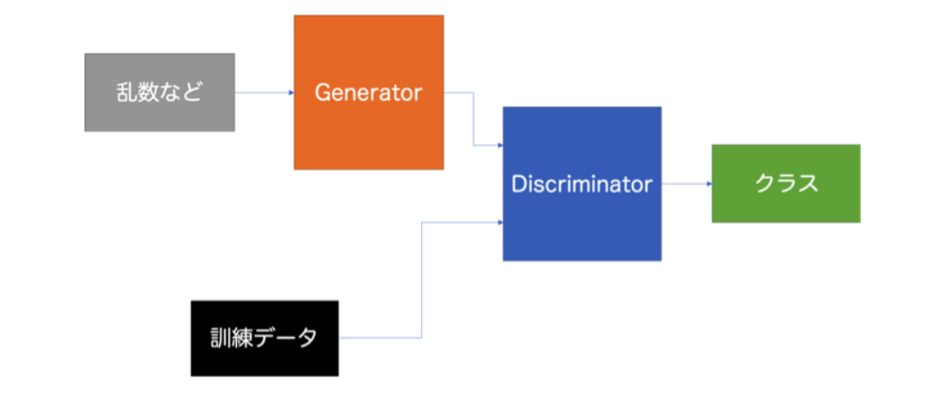
1.1 GANの原理
本物
偽物

Slide 8
一番の特徴は、教師なし（データのラベリングが不要）で学習が可能になることです
本物
偽物

Slide 9
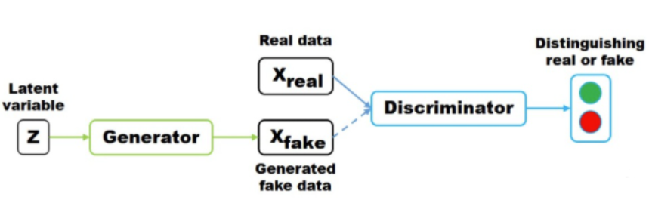
1.2 Generator と Discriminator
GとDのタスク：
Generator：要求に従って、実際のラベルにますます近づくデータを生成する
Discriminator：生成器の生成結果と実際の画像との違いを継続的に区別する

Slide 10
1.2 Generator と Discriminator
Discrimintor :
入力された画像に真偽（1と0）を判定し、確率値を出力します（確率値が0.5より大きい場合は真、0.5未満の場合は偽）最終目的は0.5
Generator: 入力はランダムな数値のZであり、出力は画像

Slide 11
Generator と Discriminatorのvalue関数：
① ②
①はDで真実のデーターｘを「真実」と判別するスコア
②はＤで雑音のデーターｚを「偽」と判別するスコア
（1ーＤ（Ｇ（ｚ））は「偽」と判別する確率）
Dに対して、①と②はmaxの場合はＤは優れたという意味:
Ｇに対して、①と②はMINの場合はGは優れたという意味

Slide 12
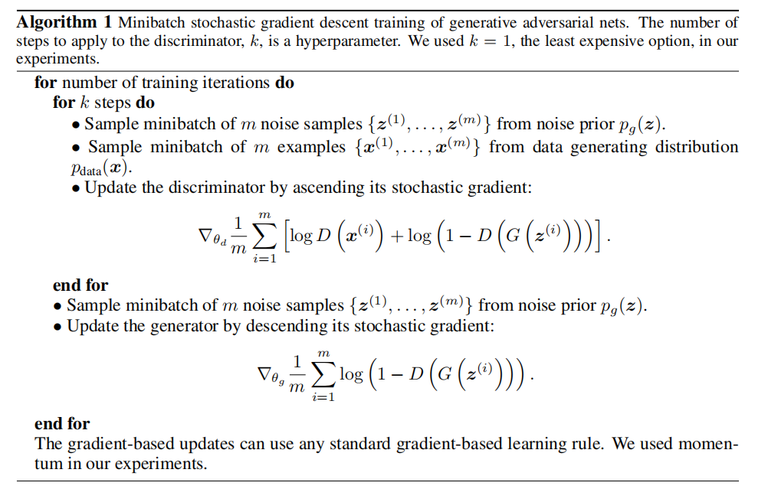
1.3 訓練過程と最適化
訓練の偽コード

Slide 13
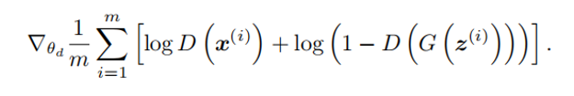
1.3.1 Discriminatorのloss関数
MAXを求める
勾配上昇法

Slide 14
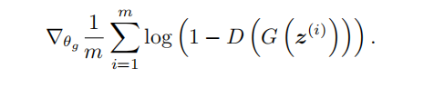
1.3.2 Generatorのloss関数
MINを求める
勾配降下法

Slide 15
GANの目標は、生成器が判別器を欺くのに十分なサンプルを生成することであり、数学的な観点から言えば、生成サンプルと実際のサンプルが同じ確率分布を持つことを望んでいます。また、生成サンプルと実際のサンプルが同じ密度関数を持っているとも言えます。
クロスエントロピー（Cross Entropy）

Slide 16
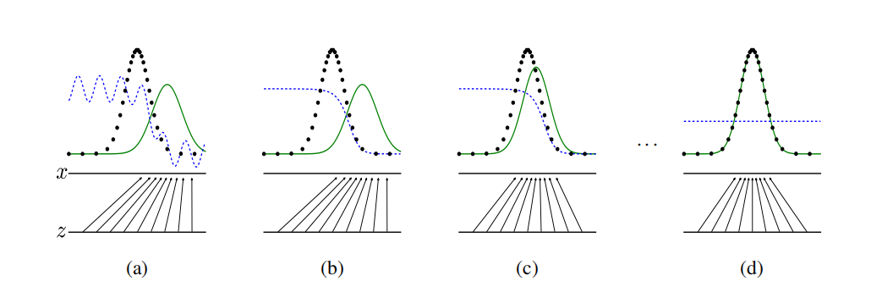

Slide 17
1.4 ２つの証明
GANの最終結果が欲しいモのを証明するために、GANが2つの性質を満たすことを証明する必要がある：
1.任意の与えられたGに対して、最適な識別器 を見つけることができること。
2.最適なG*に対して、生成されるデータの分布が実際の分布と一致すること。

Slide 18
推論1：任意の固定された生成器Gに対して、最適な識別器 が存在する。
積分にすると：
LOTUS（Law of the unconscious statistician）定理によって：
（3）

Slide 19
式を単純化すると
（1）
ｆ（ｙ）の最大値を求める：

Slide 20
ｆ（ｙ）の最大値を取る時、ｙは すなわち （2）
because
so
このようにして、式（1）が凸関数であり、導関数がゼロになる点が最大値の点であることがわかります

Slide 21
推论2：必要十分条件 の時、 グローバル最適解は
必要十分条件なので、正の方向と逆の方向から証明する必要がある
① →
の時、式（2）に代入し、 は：
代入到（3）中，得到

Slide 22
pGとpdataは確率密度関数であるため、定義に基づいて
定数
Gは唯一
唯一性

Slide 23
➁： →
あるGに対して、 を に代入し：
(4)
（4）にゼロ値を押詰め，C（G）の値は変わらない：
（5）

Slide 24
（5）に調整
によって
（6）

Slide 25


KLダイバージェンスの定義に基づいて、（6）をダイバージェンスの形式で表現する
（Gibbs' inequality）
KLダイバージェンスは常に非負であるため、-log4がC(G)のグローバル最小値であることがわかります
C(G)=-log4 が唯一の点である
（Jensen-Shannon Divergence）

Slide 26
GAN のメリットとデメリット
メリット：
高品質な生成物: GANは高品質な画像、音声、テキストなどの生成に成功し、リアルなデータとほとんど区別がつかないものを生成できることがあります。
教師なし学習: GANは教師なし学習アプローチで、大量のデータから学習し、新しいデータを生成することができます。
多様性の提供: GANは多様なデータを生成する能力を持ち、異なるバリエーションを生成できます。
デメリット：
訓練の不安定性: GANの訓練は非常に不安定で、適切なハイパーパラメーターの設定とトリックが必要です。
モード崩壊: GANは一部のモードに偏ることがあり、多様性を欠くことがあります。
高い計算リソース: GANの訓練には高い計算リソースが必要で、GPUやTPUなどの高性能なハードウェアが必要です。

Slide 27
2.1 DCGANとCycleGANの紹介
2.1.1 DCGAN
Deep Convolutional GANは、画像認識で有名な畳み込みニューラルネットワーク（CNN）の技術を応用しています。オリジナルGANはデータを生成することがメインでしたが、DCGANでは画像生成に強く、昨今の画像生成系GAN技術の基盤になっています。
深いネットワークで安定した学習が可能になり、オリジナルGANと比べてより鮮明な画像が生成できるようになりました。

Slide 28
2.1 DCGANとCycleGANの紹介
DCGANが改善したところ：
DCGANでは、畳み込みニューラルネットワーク(CNN)を適用し、かつネットワークを深くした場合でも安定して学習を進められる構成が実証されました。
DCGANの特徴は、以下のとおりです。
■隠れ層に全結合を用いず、畳み込みとする。
■プーリングの代わりにストライドの畳み込みを用いる。
プーリングとは、例えば3×3の領域から最大値や平均値を求め1つの値を生成する処理です。これによりプーリング前のデータと比較して、プーリング後はサイズの小さいデータが得られます。
一方、ストライドとは、3×3の領域をスライドさせていく処理です。2画素飛ばしで処理することで、この処理でもサイズの小さいデータを得ることになります。
■バッチ正規化を全ての層に対して行う。
バッチ正則化では、各層の入力は常に平均が0、分散が1となるようにデータを変換します。これにより学習がより容易に進むようになると言われています。
■Generatorの活性化関数は、出力層はtanh、それ以外はReLuを用いる。
■Discriminatorの全ての層の活性化関数にLeakyReLuを用いる。

Slide 29
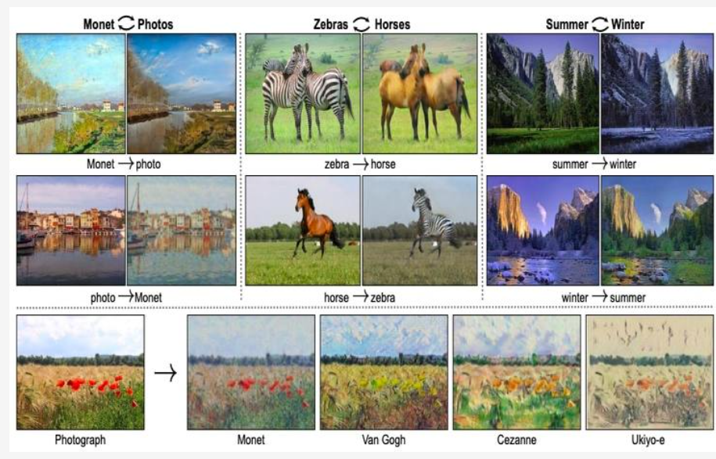
2.1.2 CycleGAN

Slide 30
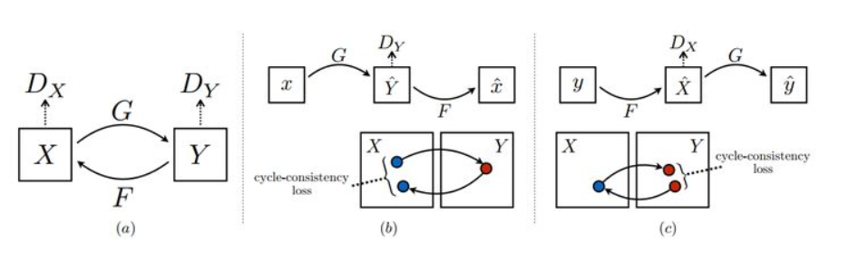
2.1.2 CycleGAN

Slide 31
2.1.2 CycleGAN
CycleGANでは無関係な2枚の写真を使い、互いに変換し合う（特徴を似せ合う）ようにサイクル状のネットワークを構成します。
StyleGANが発表されてから、写真の証拠はもう役に立たないと言われるほど、リアルな画像生成技術に注目が集まりました。
StyleGANは、従来のGenerator構造を大きく変更。入力されるノイズを一旦別の空間でマッピングし、そこで得られた情報をGeneratorに入力するようにしました。さらに、CycleGANでも活用されていたスタイル変換の技術であるAdaInと、Progressive Growingという高解像度画像を生成する手法も加わりました。
これにより、ノイズの柔軟な調整が行えるため、生成画像の大局的な構造から詳細な構造までを制御可能になりました。
今まで研究されてきた技術の強みを生かしたStyleGANの特徴は、非常に高画質でリアルな画像を生成できる点です。人の目ではもう見分けがつかないレベルまでになりました。

Slide 32
実装
データーセット：MNIST

